Slide 1


Slide 2
importaSiSU
Projeto de Plano de Implantação de
Módulo de Integração entre o SiSU e o SIGAA

Slide 3
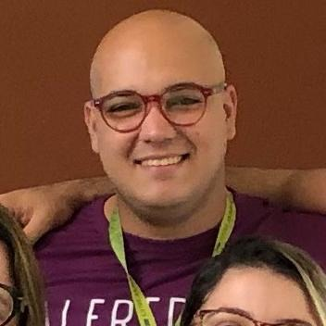
Pedro Rodolfo
Gerente de Projeto e Product Owner
rodolfo@cin.ufpe.br

Slide 4
VAMOS AO QUE IMPORTA

Slide 5
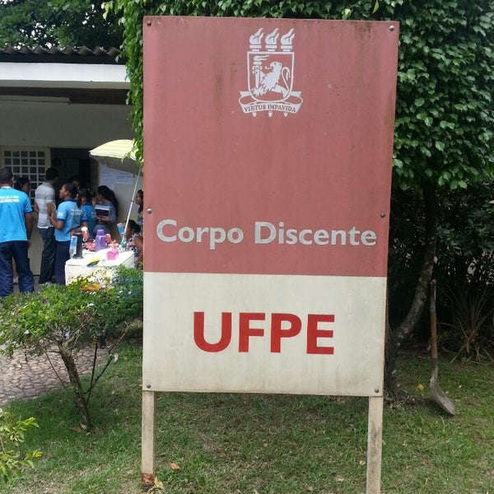

Slide 6
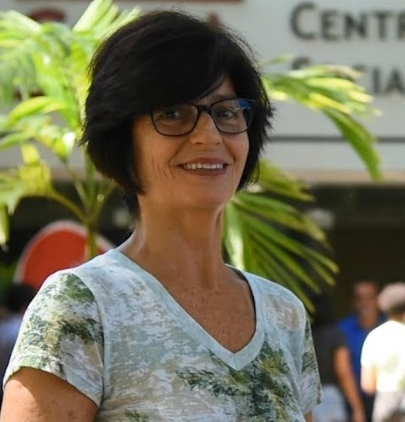
Cláudia Lucas
Coordenadora do Corpo Discente

Slide 7
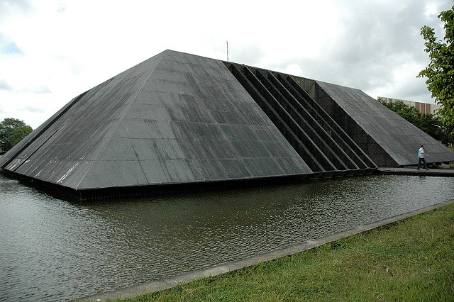

Slide 8
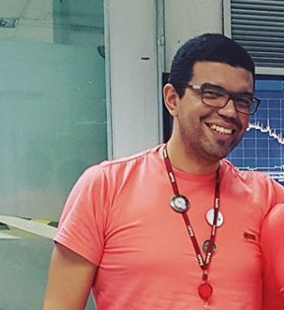
Marlos Ribeiro
Coordenador de Projetos do NTI

Slide 9


Slide 10
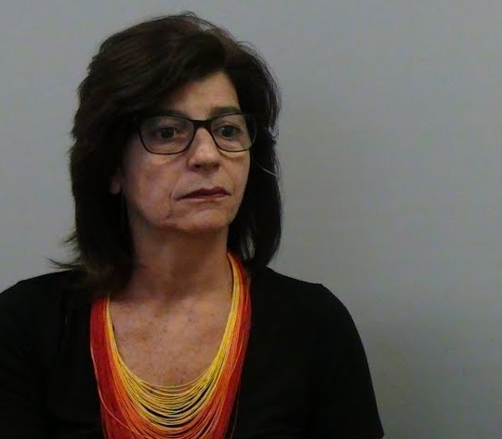
Cláudia Lucas
Coordenadora do Corpo Discente

Slide 11

Marlos Ribeiro
Coordenador de Projetos do NTI

Slide 12


Slide 13


Slide 14


Slide 15


Slide 16
OBJETIVOS

Slide 17
OBJETIVOS
Compreendendo com o que, de facto, iremos trabalhar
O objetivo é gerar um plano de implementação de uma API (Application Programming Interface) que faça uma integração entre os dados gerados pelo SiSU/MEC, para serem inseridos no módulo de graduação do SIGAA.

Slide 18
ANALISANDO OS
ENVOLVIDOS

Slide 19
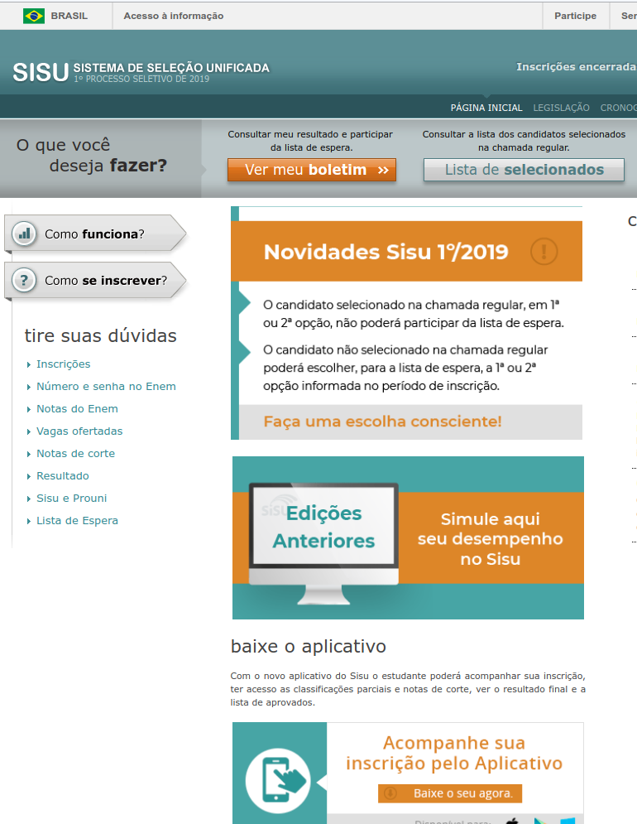
ANALISANDO O SiSU
Desenvolvido pelo Núcleo de Informações - Secretaria Executiva/MEC.
E OS NÚMEROS?
235.476 vagas em 129 instituições espalhadas pelo Brasil (apenas no 1º semestre);
3.492.751 inscrições de 1.823.871 candidatos (menor número desde 2012).

Slide 20
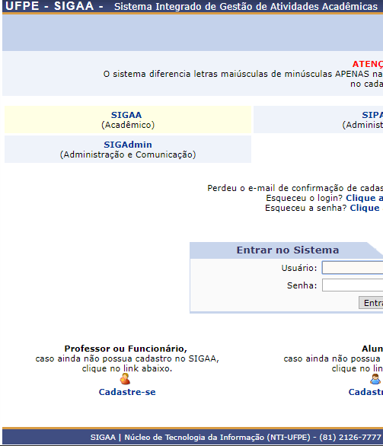
ANALISANDO O SIGAA
O SIG-UFRN surgiu no ano de 2004, através da SINFO, a Superintendência de Informática da Universidade Federal do Rio Grande do Norte.
E um de seus módulos é o SIGAA, segundo a descrição da própria SINFO/UFRN, informatiza os procedimentos da área acadêmica através de módulos.

Slide 21
ANALISANDO O SIGAA
Nesse caso, o módulo a ser explorado, será o de Graduação.

Slide 22
ANALISANDO O
ATUAL CENÁRIO

Slide 23
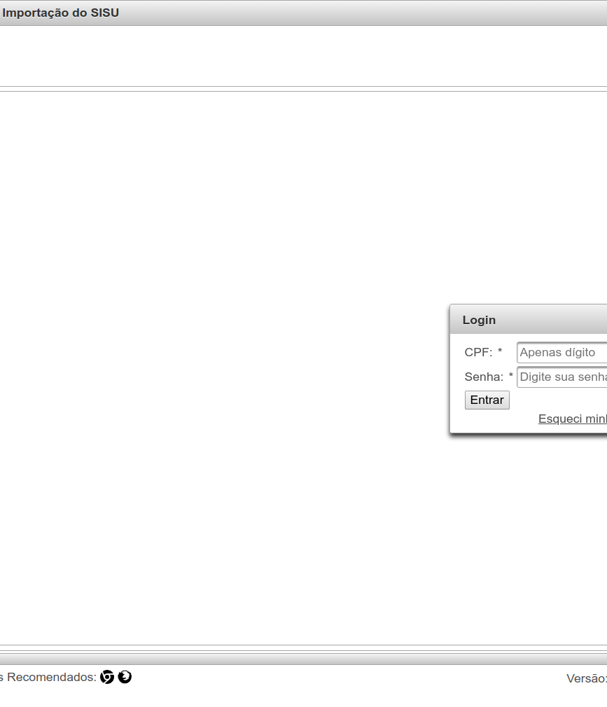
ANALISANDO A ATUAL INTEGRAÇÃO
6.972 vagas através do SiSU para os dois semestres (UFPE).
Houveram 3 listas de classificação (e 2 listas de convocação). O processo ocorreu em quase 3 meses.

Slide 24
ANALISANDO A ATUAL INTEGRAÇÃO - DEPOIMENTO DOS USUÁRIOS
“A ferramenta é conceitualmente simples, porém possui algumas rotinas com certo grau de complexidade na classificação e distribuição das vagas.
A integração com o SIG@ é realizada através de arquivos gerados pela ferramenta de controle dos candidatos do SISU”.

Slide 25
ANALISANDO A ATUAL INTEGRAÇÃO
O NTI faz a matrícula de todos os ingressantes (Classificados, antes dos remanejamentos) de uma única vez.
Quando se iniciam os remanejamentos, a matrícula começa a ser feita pelo Corpo Discente, manualmente.

Slide 26
ANALISANDO A ATUAL INTEGRAÇÃO
O novo sistema da universidade, o SIGAA, possui uma plataforma de integração com o SiSU, porém não se adequa ao modelo de negócio da UFPE.

Slide 27
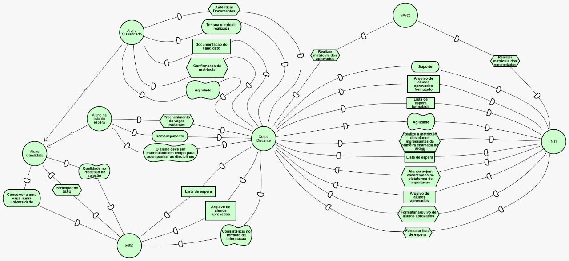

Slide 28
PROPOSTA DE
IMPLANTAÇÃO

Slide 29


PROPOSTA DE SOLUÇÃO
Encontrou-se como possível solução a automação de tarefas manuais que compõem o processo. A partir deste ponto, a automação entre os módulos de importação do Sisu e a plataforma de matrícula SIGAA, tornou-se a principal escolha.

Slide 30

PROPOSTA DE SOLUÇÃO
Uma aplicação que lê o retorno do SiSU e converte para uma forma legível para o módulo de matrículas do SIGAA, de maneira totalmente automatizada.

Slide 31
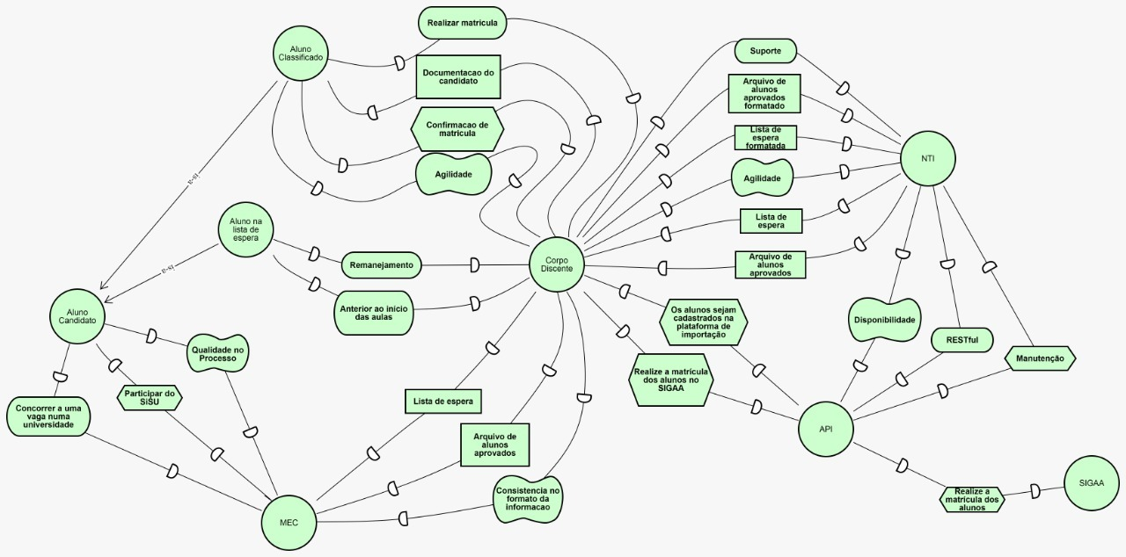

Slide 32
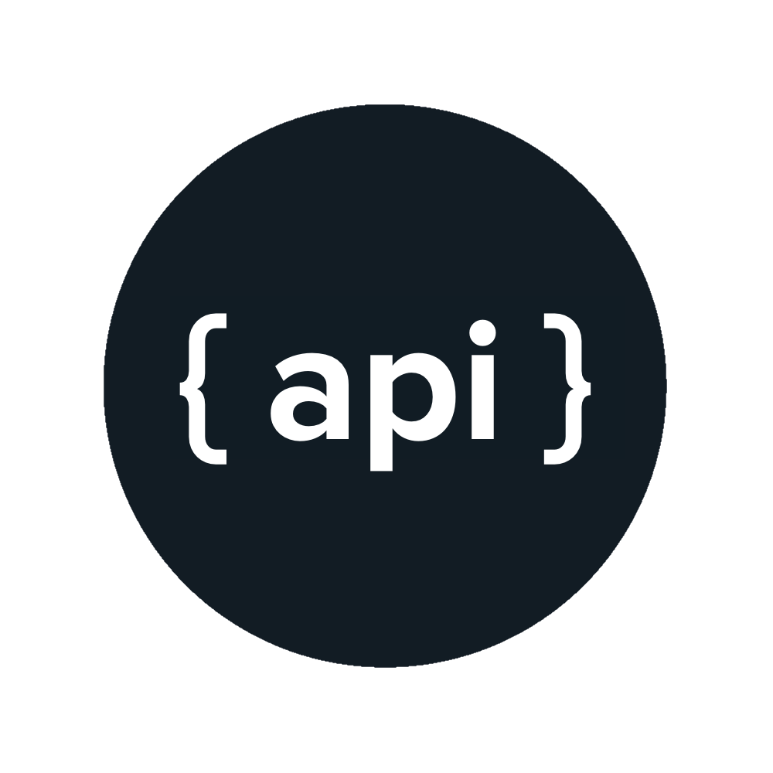


Slide 33
BENEFÍCIOS

Slide 34
A PARTE BOA!
Espera-se que através desse plano de implantação o Núcleo de Tecnologia da Informação da UFPE consiga automatizar o processo de matrícula ao máximo possível, podendo utilizar de seu tempo de trabalho de uma forma menos dispendiosa.

Slide 35
A PARTE BOA!
Além da redução de trabalho manual por parte do Corpo Discente, na inserção de pequenas quantidades de dados dos remanejamentos.

Slide 36
RISCOS

Slide 37
Rejeição por parte do corpo discente
O corpo discente pode preferir não utilizar a API pela não adequação ao novo sistema de matrículas.
Todo o trabalho pode ser em vão.
Palestras e treinamentos focados na utilização.
Gravidade: alto
Probabilidade: baixa
Contato com o usuário e recolhimento de informação, como dificuldades e problemas encontrados após a adoção do novo sistema.
Notes:
14 semanas (18/03 - 21/06)

Slide 38
Dificuldade no desenvolvimento da API e entendimento do código fonte do SIGAA
O desenvolvimento da API depende não só de conhecimento nas ferramentas escolhidas, mas também do código fonte do SIGAA.
Falta de conhecimento em Java, JSF, RESTful Web Services ou outra ferramenta escolhida.
Cautela na escolha do time de desenvolvimento da API, palestras e treinamento mais “técnicos”.
Gravidade: médio
Probabilidade: baixa
Adoção de metodologia de gestão do projeto de desenvolvimento, como SCRUM ou metodologias ágeis.
Notes:
14 semanas (18/03 - 21/06)

Slide 39
Comunicação com o cliente
Falta de comunicação interna e externa.
Plano de comunicação.
Aproveitar os encontros que temos para tirar todas as dúvidas possíveis e usar os feedbacks dos status reports para gerenciar a qualidade.
Gravidade: médio
Probabilidade: média
Plano de comunicação
Notes:
14 semanas (18/03 - 21/06)

Slide 40
Atrasos no processo de desenvolvimento da API
Atrasos nas entregas do processo de desenvolvimento.
Por dificuldade de entendimento, falta de comprometimento ou outros agravantes, pode haver atrasos no cronograma de implantação.
Definir objetivos, métrica e cronograma de entregas dos artefatos necessários ao desenvolvimento do plano de implantação.
Gravidade: alto
Probabilidade: média
Cronograma de Atividades e o Plano de Gerenciamento de Cronograma.
Notes:
14 semanas (18/03 - 21/06)

Slide 41
STAKEHOLDERS

Slide 42
Stakeholder | Função
Marlos Ribeiro | Coordenador de Projetos - NTI/UFPE
Equipe INTEGRAÇÃO / SIGAA | Equipe do NTI que realizará a integração entre o SiSU e o SIGAA
Cláudia Lucas | Coordenadora do Corpo Discente da Proacad (Pró-reitoria para Assuntos Acadêmicos)

Slide 43
CRONOGRAMA

Slide 44
Tarefa | Prazo | Responsável
Desenvolvimento da API | 6 meses | Equipe de desenvolvimento - NTI
Implantação parcial e customização | 6 meses | Equipes de desenvolvimento e integração - NTI
Implantação final | 6 meses | Equipe de Integração - NTI
Treinamento e Capacitação | 6 meses | Marlos - NTI
Utilização do sistema e geração de Feedbacks | 12 meses | NTI e Corpo Discente
Customizações pelos Feedbacks | 6 meses | NTI

Slide 45
DESEMPENHO

Slide 46
Tipo | Indicador
Eficiência | Quantidade de tempo gasto para realizar a matrícula de uma turma.
Qualidade | Erro no ato de inserção dos dados no SIGAA
Produtividade | Tempo gasto pelo Corpo Discente para realizar uma matrícula.

Slide 47
VALOR DE NEGÓCIO

Slide 48
Dimensão (P, Pr ou T) | Problema Organizacional | Solução dada pelo time | Valor de Negócio (Cap 1 Laudon)
Processos | As decisões sobre o SiSU, não são decididas pela UFPE, mas sim, pelo MEC. | Tornar a API/solução dada pelo time, a mais genérica possível, para atender possíveis mudanças realizadas pelo MEC. | Novos produtos, serviços e modelos de negócio
Tecnologia | Não existe integração "nativa" no SIGAA que atenda ao modelo de negócio da UFPE. | Criação de uma API de integração entre o SiSU e o SIGAA. | Novos produtos, serviços e modelos de negócio
Pessoas, Processos e Tecnologia | Pode existir resistência na utilização da plataforma de importação do SiSU-SIGAA pela equipe do NTI e/ou do corpo discente na utilização da nova solução | Treinamento adequado, já que a mudança não poderá ser gradual, a partir do momento que o SIGAA for o novo sistema de gerenciamento acadêmico da UFPE | Sobrevivência
Processos e Tecnologia | Equipe do NTI gasta um tempo muito grande tratando os documentos do MEC | A API irá automatizar o tratamento dos documentos | Excelência Operacional
Processos e Tecnologia | Equipe do Corpo Discente gasta um tempo muito grande com matrículas de "retardatários" | A API irá automatizar a matrícula dos ingressantes, inclusive dos retardatários | Excelência Operacional
Processos e Tecnologia | A matrícula dos "aprovados" não é feita na hora | A API irá automatizar a matrícula dos ingressantes, gerando inclusive, no ato da matrícula, seu comprovante | Relacionamento mais estreito com clientes e fornecedores

Slide 49
EXECUÇÃO

Slide 50

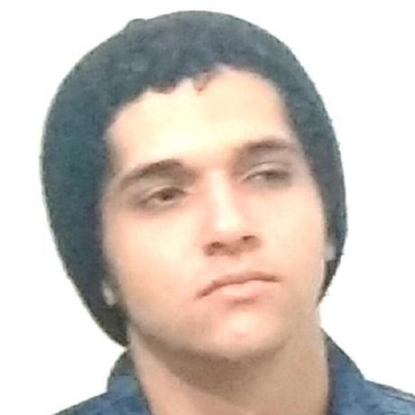
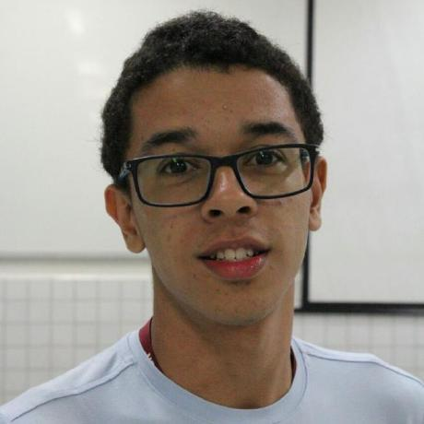
Antônio Paulino
apln2@cin.ufpe.br
Gabriel Cavalcanti
gcm2@cin.ufpe.br
Isac Tomaz
its@cin.ufpe.br
Pedro Rodolfo
rodolfo@cin.ufpe.br
Tiago Oliveira
tos@cin.ufpe.br
Dev Team
Dev Team e Scrum Master
Dev Team
Gerente de Projeto e
Product Owner
Dev Team
Analista de processo
Obrigado.
SOMOS A IT-Gap Solutions
Desenvolvemos mais que uma solução. Desenvolvemos REALIZAÇÃO.

Slide 51
FERRAMENTAS

Slide 52






FERRAMENTAS ENVOLVIDAS
*
Scrum
Framework
GitHub
Repositório de Artefatos
Trello
Gerenciamento de Tarefas
Discord
Comunicação
Bizagi
Modelagem
piStar
Modelagem

Slide 53
EAP / BACKLOG

Slide 54
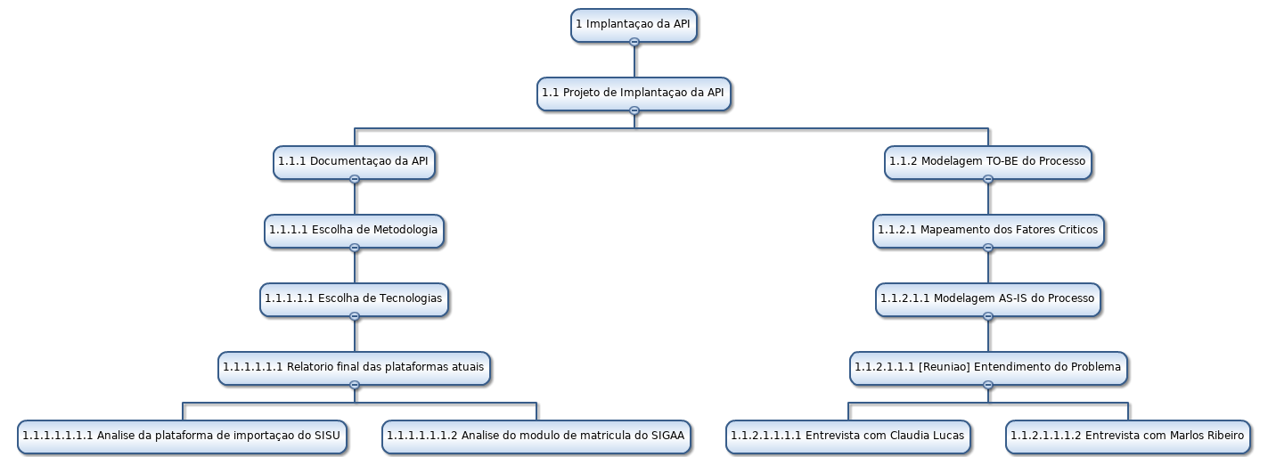

Slide 55
CRONOGRAMA

Slide 56
Data | Tarefa
28/02/2019 | Criação de canal no Discord
04/03/2019 | Análise do problema com Delisle
05/03/2019 | Criação do Termo de Abertura do Projeto
08/03/2019 | Criação do repositório / wiki do Projeto
18/03/2019 | Entrevista com Cláudia Lucas
19/03/2019 | Reunião com Marlos no NTI
20/03/2019 | Início da modelagem AS-IS do projeto
22/03/2019 | Estudo da equipe sobre o SiSU/SIGAA
25/04/2019 | Estudo da equipe sobre o Scrum Guide
25/04/2019 | Elaboração de apresentação para o Kickoff
S
P
R
I
N
T
1

Slide 57
S
P
R
I
N
T
2
Data | Tarefa
18/03/2019 | Elaborar Plano de Comunicação
23/03/2019 | Realizar Modelagem do Processo de Negócio
01/04/2019 | Elaboração do 1SR
04/04/2019 | Mapeamento de FCS
04/04/2019 | Elaboração do documento do AS-IS
05/04/2019 | Criação da Apresentação do 1SR
05/04/2019 | Atualização do Site
05/04/2019 | Plano de Projeto Preliminar
10/04/2019 | Plano de RH

Slide 58
Data | Tarefa
06/05/2019 | Entrar em contato com o escritório de processos da PROCIT
11/05/2019 | Elaboração do 2SR
10/05/2019 | EAP / Lista de requisitos
10/05/2019 | Plano de Gestão de Escopo / Requisitos
10/05/2019 | Plano de Gestão do Tempo
10/05/2019 | Elaboração do AS-IS em i* e Ishikawa
10/05/2019 | Elaboração do TO-BE em BMPN
13/05/2019 | Criação da Apresentação do 2SR
14/05/2019 | Atualização nos documentos anteriores
14/05/2019 | Atualização do Site para o 2SR
S
P
R
I
N
T
3

Slide 59
Data | Tarefa
10/06/2019 | Elaboração do TO-BE em BMPN
06/06/2019 | Elaboração do TO-BE em SD
29/05/2019 | Validação do AS-IS em i* e Ishikawa
27/05/2019 | Criação do roteiro do plano de implantação
10/06/2019 | Plano de Custos / Orçamento
12/06/2019 | Plano de Qualidade / Critérios de Aceitação
13/06/2019 | Elaboração do TO-BE em i* e Ishikawa
13/06/2019 | Especificações da API
14/06/2019 | Elaboração do plano de Implantação
15/06/2019 | Indicadores de desempenho do processo
S
P
R
I
N
T
4

Slide 60
Data | Tarefa
15/06/2019 | Plano de Qualidade
15/06/2019 | Plano de Riscos / Lista de Riscos
21/06/2019 | Mapeamento entre Soluções e Valores de Negócio
26/06/2019 | Atualização do Site para a Apresentação Final
26/06/2019 | Atualização nos documentos anteriores
26/06/2019 | Criação da Apresentação Final
26/06/2019 | Lições aprendidas de todo o projeto
15/06/2019 | Plano de Qualidade
15/06/2019 | Plano de Riscos / Lista de Riscos
21/06/2019 | Mapeamento entre Soluções e Valores de Negócio
S
P
R
I
N
T
4

Slide 61
S
P
R
I
N
T
4
Data | Tarefa
26/06/2019 | Atualização do Site para a Apresentação Final
26/06/2019 | Atualização nos documentos anteriores
26/06/2019 | Criação da Apresentação Final
26/06/2019 | Lições aprendidas de todo o projeto

Slide 62
CUSTOS

Slide 63
Usando o salário de um técnico-administrativo da UFPE como base (aproximadamente R$ 2.400,00), que seria o equivalente a função que estamos exercendo, definimos o custo da nossa hora de trabalho como R$ 13,00.
Notes:
14 semanas (18/03 - 21/06)

Slide 64
Custos
Semana
Mês
Total
5 horas
20 horas
70 horas
Notes:
14 semanas (18/03 - 21/06)

Slide 65
LIÇÕES APRENDIDAS

Slide 66
Recomendações:
Definir um calendário mais frequente de encontros
Seguir o plano de comunicação, levando em conta, principalmente, as ferramentas que serão usadas para a comunicação
Notes:
14 semanas (18/03 - 21/06)

Slide 67
Lições:
A comunicação contínua com o cliente é um fator importante para a gestão de expectativa e qualidade do projeto.
A modelagem de processos é muito importante no entendimento do problema e da solução proposta
Notes:
14 semanas (18/03 - 21/06)

Slide 68
O QUE DEU CERTO?

Slide 69
O Projeto atendeu o escopo? Sim, todos os artefatos previstos foram desenvolvidos
O Projeto foi entregue dentro do prazo? Sim, o projeto foi finalizado na data prevista
O Projeto foi entregue no orçamento? Sim, os recursos utilizados estavam dentro do limite previsto
Integração da equipe desde o começo do projeto. As tarefas foram divididas igualmente e relacionadas com o que o integrante se sente mais à vontade em executar.
Notes:
14 semanas (18/03 - 21/06)

Slide 70
O QUE NÃO DEU CERTO?

Slide 71
A falta de comunicação com os stakeholders foi um risco que se materializou
Falta de conhecimento técnico e experiência dos membros da equipe sobre o uso de uma metodologia de desenvolvimento.
Notes:
14 semanas (18/03 - 21/06)

